Slide 1
数字逻辑
艾明晶 牛建伟
北航计算机学院

Slide 2
目 录
0
绪论（1学时）
常用数字电路
5
组合逻辑电路
（6学时）
基本理论
1
数制与编码（3学时）
6
触发器（6学时）
2
逻辑代数和硬件描述语言基础
（6学时）
7
时序逻辑电路
（8学时）
基本逻辑单元电路
3
门电路（7学时）
8
程序逻辑电路与可编程逻辑器件
（5学时）
4
EDA设计工具软件（4学时）

Slide 3
注意事项
1．每个小班选出一个课代表，负责收作业。
本周四前将课代表名字、学号、手机号和邮箱地址写一个Word文档发给我：niujianwei@buaa.edu.cn。
2. 助教：
高宇航，新主楼G1038，82339490，18701502354，rainman1919@gmail.com

Slide 4
ftp网站
通过FTP工具软件（如CuteFTP）访问ftp网站
ftp://ldmc.buaa.edu.cn（下载课件、作业）
学生用户名：dl，密码：dl
（1）在“课件 ”文件夹中是今年的课件，复习时以此为准。
（2）“作业”文件夹中是布置的作业。
（3）“reference_material”文件夹中是一些参考资料。
若需打印课件，颜色一定要选择“灰度”，否则打印出来的背景色为黑色，许多文字看不清！

Slide 5
绪论
一、课程简介
二、教学内容
三、实验教学
四、教学安排
1学时

Slide 6

一、课程简介
基本信息
本课程着重介绍数字逻辑电路的分析方法和设计方法
共包括8章内容
学分：2.5
学时：理论课46学时
配套的实验课：《数字逻辑实验》32学时，2学分
先修课程：数理逻辑、电路分析、计算机导论
后续课程：计算机组成原理
数字系统基本知识
布尔代数
数理逻辑
数字逻辑
计算机组成原理
硬件基础组件
Notes:
本课程除了介绍数字逻辑的基本理论以外，着重于介绍数字逻辑电路的分析和设计方法。
《数字逻辑实验》是单独的一门课，单独考核
《数理逻辑》与《数字逻辑》通过布尔代数形成知识关联；《数字逻辑》中所讲授的数字系统基本知识和设计开发的硬件基础组件将成为《计算机组成原理》教学内容和实验内容的基础

Slide 7
教学目标
主干专业基础必修课
通过本课程的学习
  掌握有关数字逻辑的基本理论（数制、编码、逻辑代数等）
  熟悉数字逻辑电路基本器件的电路结构、功能和使用方法
  掌握数字逻辑电路的分析方法和设计方法
通过实验教学环节
  掌握利用硬件描述语言和EDA工具进行数字逻辑电路设计的方法
  熟练完成CPU模型（32位MIPS CPU）的主要功能部件的设计，为《计算机组成原理》课程开展实验奠定基础
Notes:
数字逻辑的基本理论：数制与编码、逻辑代数
数字逻辑电路基本器件：各种门电路（分立元件门、TTL、CMOS门）、组合逻辑电路（加法器、编码器、译码器、数据选择器、数值比较器和奇偶校验器）、触发器（基本RS触发器、钟控触发器）、时序逻辑电路（寄存器、移位寄存器、计数器）

Slide 8
我院计算机硬件课程体系
紧跟技术的发展，将EDA 技术引入计算机硬件课程的理论和实验教学
我院综合设计几门课程的理论教学与实验内容，构建系统化的实验体系，使学生有能力设计一台功能型计算机
  《数理逻辑》
  《数字逻辑》
  《计算机组成原理》
  《计算机接口与通信》
Notes:
从2008年开始，计算机学院开始进行硬件类课程的改革。使学生通过《数理逻辑》、《数字逻辑》、《计算机组成原理》、《计算机接口与通信》这几门课程的学习和实践，能够设计出一台功能型计算机。

Slide 9
我院计算机硬件课程实验教学体系
  《数字逻辑》实验通过完成CPU模型（32位MIPS CPU）的主要功能部件的设计，使学生掌握数字逻辑基本原理、EDA设计工具、HDL语言设计数字系统的原则和方法；实验设计完成的基本器件可以直接为后续《计算机组成原理》实验所用。
  《计算机组成原理》实验通过完成计算机CPU模型的设计，使学生掌握计算机组成原理的理论和CPU的设计方法。
  《计算机接口与通信》实验在CPU模型的基础上，完成常用外围接口的设计，并移植操作系统，采用C语言完成LCD、视频模块的驱动程序设计，最终完成一个计算机原型系统的设计。

Slide 10
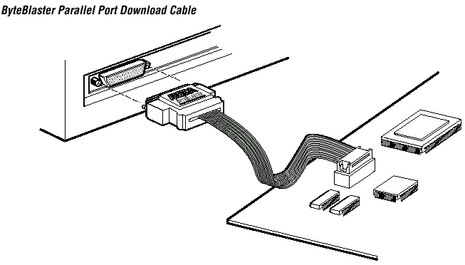
什么是EDA技术?
EDA（Electronic Design Automation,电子设计自动化）
  是在计算机的辅助下完成电子产品设计的一种先进的硬件设计技术
  是立足于计算机工作平台开发出来的一整套先进的设计电子系统的软件工具。
PLD
编程目标文件
计算机并口
PCB Board
器件编程接口
Notes:
通俗地说，就是用软件来实现硬件的功能。
设计人员在计算机上利用EDA软件进行电子系统的设计、仿真、编译，将生成的编程目标文件通过编程电缆下载到安装在PCB板上的PLD器件中，从而实现预想的逻辑功能。
随着微电子技术和计算机技术的发展，EDA技术和PLD 的应用越来越广泛，可以通过软件编程对PLD的硬件结构和工作方式进行重构，使得硬件的设计如同软件设计一样方便快捷，极大地改变了传统数字系统设计方法、设计过程和设计观念。

Slide 11
EDA技术的3个方面
EDA技术包括3个方面：硬件描述语言、可编程逻辑器件、EDA工具软件
  硬件描述语言（Hradware Description Language ) 是一种用形式化方法（即文本形式）来描述和设计数字电路和数字系统的高级模块化语言。它是设计人员和EDA工具之间的一个桥梁，主要用于编写设计文件，在EDA工具中建立电路模型。
  可编程逻辑器件（Programmable Logic Device ，PLD）是用户可自行定义其逻辑功能的一种专用集成电路
EDA工具
用HDL描述设计
编程下载到PLD中
综合、仿真
目标文件
通过软件编程对PLD的硬件结构和工作方式进行重构，硬件的设计同软件设计一样方便快捷。
Notes:
EDA技术是在电子产品的设计开发过程中使用计算机和计算机网络作为辅助工具以提高工作效率的技术。主要包括3个方面：硬件描述语言、可编程逻辑器件、ED工具软件
硬件描述语言属于高级语言
数字电路传统的手工设计方法已经不能适应技术发展的需求（因为器件规模越来越大，数字系统越来越复杂，采用手工设计方法难以完成复杂数字系统的设计），EDA技术已取而代之，并成为硬件设计的主流方式。

Slide 12
本课程与传统《数字逻辑》课程的区别
《数字逻辑》作为第一门计算机硬件课程，具有非常重要的先导性作用
本课程改变传统的教学思路，以自动设计方法为基础（硬件描述语言、EDA工具、可编程逻辑器件）讲授《数字逻辑》课。
教学内容上数字逻辑的基本理论与自动设计方法并重
  一方面保持数字电路内容的完整性和理论的系统性，讲授数字逻辑的基本知识、理论和方法，数字逻辑电路基本器件的结构、原理和功能；
  另一方面删除以卡诺图为逻辑化简手段和相应设计技术方面的内容，引入硬件描述语言和EDA技术等新的知识，介绍基于这些新技术的数字电路分析和设计方法。
国内绝大多数高校《数字逻辑》课程基本内容和实验模式几乎仍停留在30年前，仍以手工数字设计技术为核心教学内容和考核内容
Notes:
我们调研了国内外一些著名的大学，比如加拿大多伦多大学电气与计算机工程系教授Stephen Brown编写了一本《Fundamentals of Digital Logic with VHDL Design》，清华大学计算机系的边计年、薛宏熙等翻译出版了译著《数字逻辑与VHDL设计》。清华大学计算机系的《数字逻辑》课采取了小班课试点，在理论课中引入EDA技术，实验课采用FPGA（PLD的一种）方式。美国Stanford大学计算机系的本科生各硬件课实验均是基于FPGA的实验。桂林电子科技大学信息科技学院也是基于EDA技术讲授《数字逻辑》。
国外许多著名院校（美国Stanford大学、MIT、耶鲁大学，加拿大多伦多大学）硬件类课程中基于EDA技术的实验已成为主流；注重学生知识的拓宽和深化，注重学生动手能力、设计创新能力、项目研发能力和团结协作精神的培养
本课程的改革思路正是借鉴了国内外这些大学的做法，改变传统的教学思路，……
数字逻辑的基本理论：数制与编码、逻辑代数
数字逻辑电路基本器件：各种门电路（分立元件门 、TTL、CMOS门 ）、组合逻辑电路（加法器、编码器、译码器、数据选择器、数值比较器和奇偶校验器 ）、触发器（基本RS触发器 、钟控触发器 ）、时序逻辑电路（寄存器、移位寄存器、计数器）

Slide 13
教材与参考书
教材
1《新编数字逻辑电路》
江国强，北京邮电大学出版社，2006
2《数字逻辑实验教程》，校内出版，艾明晶，谢鹏悦
主要参考书
1 《数字电子技术基础》
潘明 潘松，科学出版社，2008
2 《数字系统设计与Verilog HDL（第4版）》
王金明，电子工业出版社，2011
3 《数字电子技术基础（第五版）》
阎石，高等教育出版社，2006

Slide 14
二、教学内容
章 目 录 | 学时 | 说 明
绪论 | 1
第1章 数制与编码 | 3
第2章 逻辑代数和硬件描述语言基础 | 6 | “硬件描述语言基础”为较传统教学内容新增，逻辑函数的化简只简单介绍公式化简法，删除卡诺图化简方法
第3章 门电路 | 7 | 简单补充半导体的基础知识，只讲二极管、三极管的开关特性，删除三极管开关电路的分析方法、可靠工作条件、三极管开关的带负载能力
第4章 EDA设计工具软件 | 4 | 比传统教学内容新增
第5章 组合逻辑电路 | 6
第6章 触发器 | 6
第7章 时序逻辑电路 | 8
第8章 程序逻辑电路与可编程逻辑器件 | 5 | 包括ROM和RAM ，基于Verilog HDL的存储器设计，程序逻辑电路的应用 ，PLD的基本原理，PLD的设计方法
Notes:
二极管的稳态开关特性：二极管稳定在正向导通和反向截止两种状态下的特性。
三极管的稳态开关特性：当VI为低电平时，T截止，开关断开，输出为高电平；当VI为高电平时，T饱和导通，开关闭合，输出为低电平。
注：原来的课程“第7章 可编程逻辑电路”主要介绍：ROM的电路结构、工作原理和应用；PLA、PAL、AL、PGA的结构和原理。
本课程改革后第9章除介绍PLD的基本原理（分类、阵列型PLD和单元型PLD的基本结构和特点 ）外，还补充了一些新的内容。

Slide 15
三、实验教学
课程名称：《数字逻辑实验》
学时/学分：32/2
必做实验
选做实验
EDA工具的使用和译码器
加法器和数据选择器
算术逻辑运算单元
触发器
寄存器和乘法单元
计数器
时钟分频电路
有限状态机的设计
存储器
HDL语言和EDA工具的高级应用
优先编码器
数值比较器及其应用
串行奇偶校验电路
伪随机码发生器
数码管扫描显示电路
电子秒表电路
全自动洗衣机控制器
目
课外作业
提高实验
Notes:
实验教学内容分为必做实验和选做实验。必做实验部分共10个实验，8次完成 。必做实验主要包括常用组合逻辑电路、触发器、常用时序逻辑电路和状态机的设计，这些实验涵盖了CPU主要功能部件的设计，所设计的器件将作为《计算机组成原理》实验中所必需的硬件基础组件。
实验教学内容与理论教学同步，在学习了理论知识后，就可以做相关的实验，通过学生自己的设计、仿真和下载验证，来加深对理论知识的理解。这些实验既涵盖了《数字逻辑》课程的主要知识点，同时又涵盖了CPU主要功能部件的设计。
实验内容的安排与理论教学相配套，由浅入深，循序渐进。最后一个实验培养学生的综合设计能力，给学生自由发挥的空间，只提设计目标，并给出必要的提示，完全由学生自主完成
实验课与理论课交叉进行，第1周开始上理论课，第9周开始上实验课。
学生除了完成CPU功能部件的设计外，还应该通过实验掌握数字逻辑的一些基本器件的设计方法，如编码器、比较器、奇偶校验电路等，另外还应学会一些实用电路的设计。因此我们提供了7个选做实验，部分作为课后作业，部分作为学有余力的同学的提高实验。

Slide 16
实验教学模式
传统实验教学模式
  采用中小规模集成电路芯片在面包板上搭建各种常见的数字电路。
  缺点：
    工作量大且易出错，众多的连线和芯片引脚，很难迅速查找出问题所在。
    不能直观观察到电路内部的工作时序和竞争冒险等现象。
    只能设计一些简单的数字电路，很难设计出复杂的数字系统。
新的实验教学模式
  利用硬件描述语言和EDA工具，在计算机上进行设计、修改和仿真，将设计下载到实验台上的PLD芯片中，进一步验证设计的正确性。
  优点：
    简化设计工作；便于查找错误，可以随时修改设计。
    通过仿真波形可以直观观察到电路内部的工作时序和竞争冒险等现象。
    可以设计出复杂的数字系统。
Notes:
传统实验教学模式
只能设计一些简单的数字电路，很难设计出复杂的数字系统——由于器件规模的限制和手工设计方法的限制。
理论教学思路发生了改变，相应的实验教学模式也要发生改变。
简化设计工作——学生不必从最底层电路开始设计，只需用HDL语言描述要实现电路的功能，EDA工具会自动将其转换为具体的电路。
便于查找错误——EDA工具强大的编译器和仿真功能使得查找错误变得容易，根据编译和仿真结果可以随时修改设计。
通过仿真波形可以直观观察到电路内部的工作时序和竞争冒险等现象——便于深入理解电路的工作原理和竞争冒险的概念。
可以设计出复杂的数字系统 ——现在PLD器件的规模可以达到百万门甚至上千门，完全可以在一片PLD中实现一个复杂的、大规模的数字系统 。

Slide 17
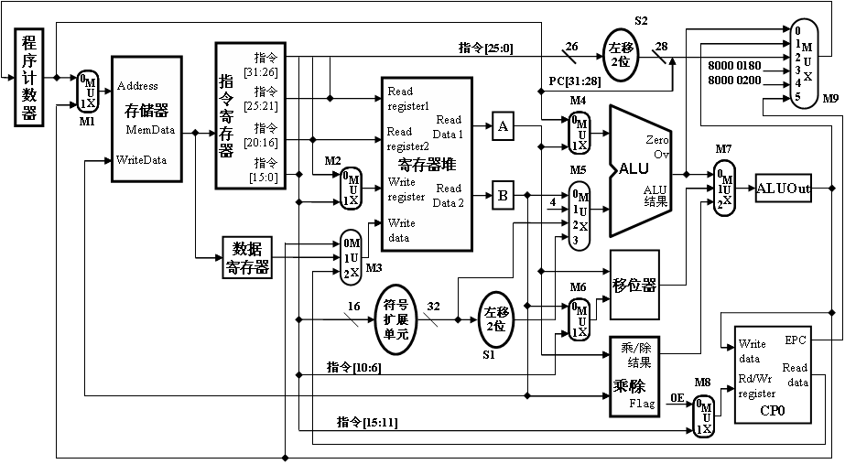
要设计的CPU主要功能部件
计算机组成原理实验中的CPU数据通路
译码器
加法器
数据选择器
ALU
触发器
寄存器
计数器
乘法单元
存储器
有限状态机

Slide 18
四、教学安排
理论课教学采用多媒体教学方式，平均每周3学时，16周完成（1~17周，单周2学时，双周4学时）。
教学方法：课堂讲授重点，讲清基本概念和基本方法，讲透原理；采取“案例驱动”的方法实施课堂教学。课后布置适量的作业（习题、选做实验），占总成绩的20％。
教学重点：组合逻辑电路的分析与基于Verilog HDL的设计；触发器；时序逻辑电路的分析与基于Verilog HDL的设计。
实验课与理论课交叉进行，第1周开始上理论课，第9周开始上实验课。实验教学包括10个必做实验，分8次实验课完成（9~16周，每周1次，每次4学时）。

Slide 19
课程考核
考核方式：期末闭卷笔试 ＋ 平时作业（习题）
成 绩：期末笔试×80％ ＋ 平时作业×20％
习题库
第1章 数制与编码
第2章 逻辑代数和硬件描述语言基础
第3章 门电路
第5章 组合逻辑电路
第6章 触发器
第7章 时序逻辑电路
第8章 程序逻辑电路及 可编程逻辑器件
Notes:
课程考核采取期末闭卷笔试与平时作业相结合的考核方式。
习题库有填空题、单选题、问答与计算题
总成绩由2部分组成。

Slide 20
学习《数字逻辑》有什么用呢？（1/2）
本课程是《计算机组成原理》课程的理论基础
  工作原理：译码器、编码器、多路选择器、数值比较器、加法器；触发器、计数器、寄存器
  存储器、可编程逻辑器件
配套的《数字逻辑实验》是《计算机组成原理实验》课程的实践基础
  CPU数据通路
  CPU主要功能部件包括译码器、加法器、数据选择器、ALU、触发器、寄存器、计数器、乘法单元、存储器、有限状态机

Slide 21
学习《数字逻辑》有什么用呢？（2/2）
掌握HDL和EDA工具的使用将为复杂数字系统的设计奠定基础
  可以应用于毕业设计或冯如杯竞赛项目中
  在一个芯片里可以设计一个完整的计算机系统
找工作或考研时也算得上一技之长
  从事电子设计、芯片设计相关工作
  考微电子专业、计算机体系结构专业研究生……
Notes:
“在一个芯片里可以设计一个完整的计算机系统”：有余力的同学可以进一步学习SOPC系统的设计，这样在一个芯片里就可以实现一个完整的计算机系统或嵌入式系统。

